Slide 1
Modelagem e Simulação do Mundo Físico
Insper – Instituto de Ensino e Pesquisa
Sistema de interação entre tubarões, arraias e vieiras
André Franco Annunziato
Engenharia 1A

Slide 2
Como a pesca ilegal de tubarões afeta, indiretamente, a população de vieiras?
7,9% dos tubarões do mundo são pescados ilegalmente por ano.
Os tubarões se alimentam de arraias, que por sua vez, se alimentam de vieiras.

Slide 3
Diagrama de estoques e fluxos:
Tx. de mortalidade (Tm)
cT
+
f
+
+
População de Tubarões
Tx. de nascimento (Tn)
+
AT
TA
+
+
+
População de
Arraias
Tx. de nascimento (An)
Tx. de mortalidade (Am)
+
AV
VA
+
População de
Vieiras
Tx. de nascimento (Vn)
Tx. de mortalidade (Vm)
+
+

Slide 4
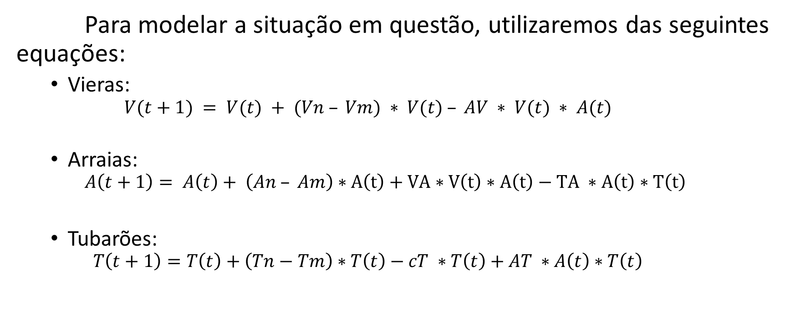
Equações a diferenças:
Para modelar a situação em questão, utilizaremos das seguintes equações:
Vieras:
$$V(t+1) = V(t) + (Vn – Vm) ∗ V(t) – AV ∗ V(t) ∗ A(t)$$
Arraias:
$$A\left(t+1\right)= A\left(t\right)+ \left(An – Am\right)∗A\left(t\right)+VA∗V\left(t\right)∗A\left(t\right)−TA ∗A\left(t\right)∗T\left(t\right)$$
Tubarões:
$$T\left(t+1\right)=T\left(t\right)+\left(Tn−Tm\right)∗T\left(t\right)−cT ∗T\left(t\right)+AT ∗A\left(t\right)∗T\left(t\right)$$

Slide 5
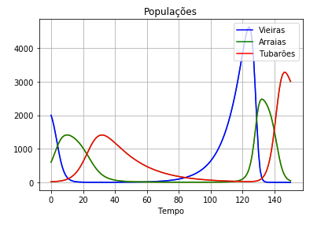
Previsões:
Sem a pesca ilegal:

Slide 6
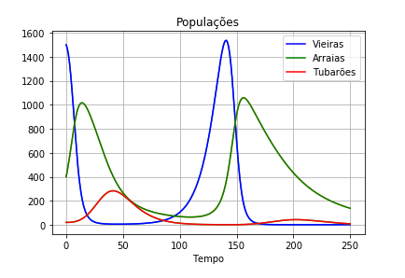
Com a pesca:

